Slide 1


Slide 2
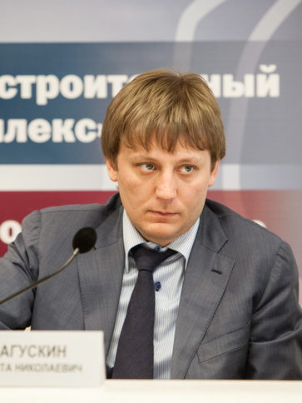



Загускин
Никита Николаевич
Председатель Совета СРО НП «БСК»,
заместитель председателя Комитета
по страхованию и финансовым рискам НОСТРОЙ
Организатор
В рамках

Slide 4
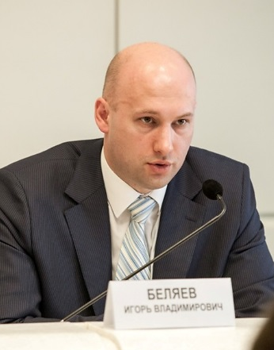
Беляев
Игорь Владимирович
Заместитель руководителя
Государственной инспекции труда
в городе Санкт-Петербурге
Организатор
В рамках

Slide 6
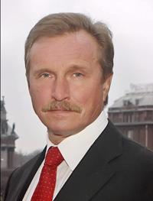
Белоусов
Алексей Игоревич
Координатор НОСТРОЙ по Санкт-Петербургу, генеральный директор
СРО НП «Объединение строителей»
Организатор
В рамках

Slide 8
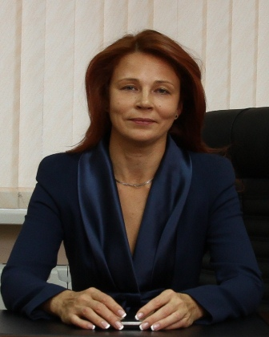
Матюнина Инна Александровна
Председатель Комитета по страхованию
и финансовым рискам НОСТРОЙ
Страхование гражданской
ответственности и проблемы
размещения компенсационного фонда
Организатор
В рамках

Slide 9
Информация о проведенном мониторинге саморегулируемых
организаций по вопросу выплаты и утраты средств
компенсационного фонда за 2014 год
В анкетировании приняли участие 153 саморегулируемые организации.
Информацию не представили 123 саморегулируемые организации.
Итог:
- сумма выплаты из средств компенсационного фонда по случаям возмещения вреда причиненным третьим лицам вследствие недостатков работ, которые оказывают влияние на безопасность объектов капитального строительства составила 7 423 658 руб.
- Сумма утраты средств компенсационного фонда, в связи с банкротством банков составила 882 850 225,49 руб.

Slide 10
Список банков
(лицензия отозвана)
Список банков
(наибольшее размещение
компенсационного фонда)
№ п/п | Наименование кредитного учреждения | Лицензия | Кол-во СРО
1 | АКБ «Инвестбанк» (ОАО) | №107 | 5
2 | ОАО «Смоленский банк» | №2029 | 2
3 | ОАО «Мастер-банк» | №2176 | 6
4 | ООО «Коммерческий Волжский социальный банк» | №2428 | 1
5 | ОАО «КБ «Первый Экспресс» | №3237 | 1
6 | ЗАО «ПВ Банк» (поволжский банк) | №634 | 1
7 | ООО «Коммерческий банк «Монолит» | - | 2
8 | ООО «АФ Банк» | - | 1
9 | ОАО МКБ «Замоскворецкий» | - | 1
10 | ОАО «ИнтрастБанк» | - | 1
№ п/п | Наименование кредитного учреждения | Лицензия | Кол-во СРО
1 | ОАО «Сбербанк России» | №1481 | 34
2 | ОАО «Банк ВТБ» | №1000 | 18
3 | ОАО «Газпромбанк» | №354 | 5
4 | ЗАО «ВТБ 24» | №1623 | 7
5 | ОАО «Россельхозбанк» | №3349 | 12
6 | ОАО «ГУТА-БАНК» | №256 | 7

Slide 11
Законопроект о наделении Правительства России полномочиями по установлению
требований к размещению и (или) инвестированию средств компенсационных
фондов саморегулируемых организаций в сфере строительства
ПРАВИТЕЛЬСТВО РОССИЙСКОЙ ФЕДЕРАЦИИ
Р А С П О Р Я Ж Е Н И Е
от 2 февраля 2015 г. № 148-р
МОСКВА
1. Внести в Государственную Думу Федерального Собрания Российской Федерации проект федерального закона "О внесении изменений в статьи 5510 и 5516 Градостроительного кодекса Российской Федерации".
2. Назначить статс-секретаря - заместителя Министра строительства и жилищно-коммунального хозяйства Российской Федерации Плутника Александра Альбертовича официальным представителем Правительства Российской Федерации при рассмотрении палатами Федерального Собрания Российской Федерации проекта федерального закона "О внесении изменений в статьи 5510 и 5516 Градостроительного кодекса Российской Федерации".
Председатель Правительства
Российской Федерации
Д.Медведев

Slide 12
Проект
РОССИЙСКАЯ ФЕДЕРАЦИЯ
ФЕДЕРАЛЬНЫЙ ЗАКОН
О ВНЕСЕНИИ ИЗМЕНЕНИЙ В СТАТЬИ 55.10 И 55.16
ГРАДОСТРОИТЕЛЬНОГО КОДЕКСА РОССИЙСКОЙ ФЕДЕРАЦИИ
Статья 1
Внести в Градостроительный кодекс Российской Федерации (Собрание законодательства Российской Федерации, 2005, N 1, ст. 16; 2008, N 20, ст. 2251; 2010, N 31, ст. 4195) следующие изменения:
1) в пункте 5 статьи 55.10 слова "определение возможных способов размещения средств компенсационного фонда саморегулируемой организации" заменить словами "определение возможных способов размещения и (или) инвестирования средств компенсационного фонда саморегулируемой организации в соответствии с требованиями, установленными Правительством Российской Федерации";
2) часть 4 статьи 55.16 изложить в следующей редакции:
"4. Средства компенсационного фонда саморегулируемой организации в целях их сохранения и увеличения размещаются и (или) инвестируются в соответствии с требованиями, установленными Правительством Российской Федерации. В случаях, порядке и на условиях, установленных Правительством Российской Федерации, средства компенсационного фонда саморегулируемой организации подлежат передаче в доверительное управление управляющей компании, имеющей лицензию на осуществление деятельности по управлению ценными бумагами или лицензию на осуществление деятельности по управлению инвестиционными фондами, паевыми инвестиционными фондами и негосударственными пенсионными фондами. Размещение, инвестирование средств компенсационного фонда саморегулируемой организации осуществляется с учетом обеспечения исполнения обязательств саморегулируемой организации в соответствии с частью 1 настоящей статьи.".

Slide 13
Статья 2
Средства компенсационных фондов саморегулируемых организаций в области инженерных изысканий, архитектурно-строительного проектирования, строительства, реконструкции, капитального ремонта объектов капитального строительства подлежат размещению и (или) инвестированию, передаче в доверительное управление в соответствии с требованиями, установленными Правительством Российской Федерации в соответствии с частью 4 статьи 55.16 Градостроительного кодекса Российской Федерации (в редакции настоящего Федерального закона), по истечении срока размещения средств этих компенсационных фондов в депозиты и (или) депозитные сертификаты на основании договоров банковских вкладов, заключенных указанными саморегулируемыми организациями с российскими кредитными организациями до вступления в силу настоящего Федерального закона.
Статья 3
Настоящий Федеральный закон вступает в силу по истечении трех месяцев со дня его официального опубликования.
Президент
Российской Федерации

Slide 14
ПОЯСНИТЕЛЬНАЯ ЗАПИСКА
К ПРОЕКТУ ФЕДЕРАЛЬНОГО ЗАКОНА "О ВНЕСЕНИИ ИЗМЕНЕНИЙ
В СТАТЬИ 55.10 И 55.16 ГРАДОСТРОИТЕЛЬНОГО КОДЕКСА
РОССИЙСКОЙ ФЕДЕРАЦИИ"
Подготовленный законопроект предусматривает внесение изменений в статьи 55.10 и 55.16 Градостроительного кодекса Российской Федерации в части наделения Правительства Российской Федерации полномочиями по установлению требований к размещению и (или) инвестированию средств компенсационных фондов саморегулируемых организаций в области инженерных изысканий, архитектурно-строительного проектирования, строительства, реконструкции, капитального ремонта объектов капитального строительства (далее - саморегулируемые организации).
В соответствии с Градостроительным кодексом Российской Федерации фактически единственным рабочим механизмом для сохранения и увеличения средств компенсационного фонда саморегулируемой организации указан депозит. Это предоставляет возможность саморегулируемой организации самостоятельно выбирать условия для размещения средств, как в части доходности, так и в части выбора самой кредитной организации. Вместе с тем, саморегулируемая организация не обладает опытом квалифицированного инвестора. Без должной осмотрительности средства компенсационного фонда могут размещаться без соблюдения принципа разумной доходности (не ниже инфляции) или размещаться в кредитной организации, которая не отвечает признакам надежности сохранения средств. Как показывает практика, есть случаи потери всех или части размещенных таким образом средств компенсационных фондов саморегулируемых организаций.
Кроме того, размещение средств компенсационных фондов саморегулируемых организаций только в депозиты не дает дополнительного положительного эффекта для строительной отрасли в целом.

Slide 15
Постановлением Правительства Российской Федерации от 5 мая 2014 г. N 404 "О некоторых вопросах реализации программы "Жилье для российской семьи" в рамках государственной программы Российской Федерации "Обеспечение доступным и комфортным жильем и коммунальными услугами граждан Российской Федерации" Министерству строительства и жилищно-коммунального хозяйства Российской Федерации дано поручение (подпункт "б" пункта 2 Постановления) подготовить и представить в Правительство Российской Федерации проект нормативного правового акта, предусматривающего внесение изменений в законодательство о градостроительной деятельности в части установления возможности приобретения саморегулируемыми организациями за счет средств компенсационных фондов таких организаций облигаций ОАО "Агентство по ипотечному жилищному кредитованию" и облигаций с залоговым обеспечением, выпущенных в целях финансирования приобретения построенных в рамках программы "Жилье для российской семьи" объектов инженерно-технического обеспечения.
Принимая во внимание, что указанные в Постановлении Правительства Российской Федерации от 5 мая 2014 г. N 404 "О некоторых вопросах реализации программы "Жилье для российской семьи" в рамках государственной программы Российской Федерации "Обеспечение доступным и комфортным жильем и коммунальными услугами граждан Российской Федерации" виды ценных бумаг (облигации) являются лишь одним из видов активов, в которые могут быть с достаточной долей надежности и эффективности инвестированы средства компенсационных фондов, наделение Правительства Российской Федерации правом установления требований к размещению и (или) инвестированию средств компенсационного фонда саморегулируемой организации позволит сформировать такие требования с учетом экономической ситуации.
Кроме того, Правительством Российской Федерации могут быть установлены случаи, когда средства компенсационных фондов должны быть переданы в доверительное управление профессиональным управляющим компаниям (например в случаях достижения установленного размера таких фондов и (или) инвестирования средств в ценные бумаги).

Slide 16
Законопроектом предусматривается, что размещение и инвестирование средств компенсационных фондов саморегулируемых организаций должно осуществляться с учетом возможности исполнения саморегулируемой организацией в пределах средств компенсационного фонда обязательств по солидарной ответственности по обязательствам своих членов в предусмотренных Градостроительным кодексом Российской Федерации случаях. Такое исполнение будет обеспечиваться, в первую очередь, за счет установления Правительством Российской Федерации минимальной доли средств компенсационных фондов, размещенных на банковских счетах и (или) в банковские депозиты различной срочности в российских кредитных организациях, и во вторую очередь, за счет реализации на организованном рынке ценных бумаг разрешенных активов, в которые можно будет инвестировать средства компенсационных фондов.
В целях реализации законопроекта предлагается Правительством Российской Федерации установить требования к размещению и инвестированию средств компенсационных фондов саморегулируемых организаций и определить в качестве основных активов инвестирования средств:
а) государственные ценные бумаги Российской Федерации, обращающиеся на рынке ценных бумаг или специально выпущенные для размещения средств институциональных инвесторов, а также при их первичном размещении, если условиями выпуска ценных бумаг предусмотрено обращение на организованном рынке ценных бумаг или они специально выпущены для размещения средств институциональных инвесторов, обязательства по которым выражены в валюте Российской Федерации и иностранной валюте;
б) государственные ценные бумаги субъектов Российской Федерации, обращающиеся на организованном рынке ценных бумаг, а также при их первичном размещении;

Slide 17
в) облигации российских эмитентов, исполнение обязательств по выплате номинальной стоимости либо по выплате номинальной стоимости и частично или полностью купонного дохода по которым обеспечено государственной гарантией Российской Федерации либо исполнение обязательств по которым обеспечено солидарным поручительством юридического лица, которому рейтинговыми агентствами, аккредитованными в порядке, установленном законодательством Российской Федерации, присвоен рейтинг долгосрочной кредитоспособности по обязательствам в валюте Российской Федерации или в иностранной валюте не ниже суверенного рейтинга Российской Федерации по обязательствам в валюте Российской Федерации или в иностранной валюте. Соответствующий рейтинг должен быть присвоен хотя бы одним из указанных агентств;
г) облигации российских эмитентов, обращающиеся на организованном рынке ценных бумаг, а также при их размещении, за исключением ценных бумаг, указанных в пунктах "а", "б", "в", "д" и "и";
д) ипотечные ценные бумаги, выпущенные в соответствии с законодательством Российской Федерации, обращающиеся на организованном рынке ценных бумаг, а также при их первичном размещении;
е) средства в валюте Российской Федерации и иностранной валюте (доллары США, евро, фунты стерлингов, японские йены) на счетах в российских кредитных организациях;
ж) депозиты в валюте Российской Федерации и в иностранной валюте (доллары США, евро, фунты стерлингов, японские йены) в кредитных организациях при условии соблюдения требований, которые установлены законодательством Российской Федерации к кредитным организациям - участникам системы обязательного страхования вкладов физических лиц в банках Российской Федерации, а также требованиям, установленным Центральным банком Российской Федерации;

Slide 18
з) ценные бумаги международных финансовых организаций, допущенные к размещению и (или) публичному обращению в Российской Федерации в соответствии с законодательством Российской Федерации, при условии соответствия требованиям, установленным Инвестиционной декларацией государственной управляющей компании средствами компенсационных фондов саморегулируемых организаций в области инженерных изысканий, архитектурно-строительного проектирования, строительства, реконструкции, капитального ремонта объектов капитального строительства, утвержденной Правительством Российской Федерации;
и) облигации с залоговым обеспечением, в состав обеспечения которых входят объекты инженерно-технического обеспечения; жилые помещения; права требования по договорам аренды (лизинга) объектов инженерно-технического обеспечения, аренды (найма) жилых помещений.
Государственные ценные бумаги субъектов Российской Федерации и облигации российских эмитентов, в которые предлагается разрешить инвестировать средства компенсационных фондов, должны будут соответствовать хотя бы одному из следующих требований:
а) эмитенту (выпуску) ценных бумаг рейтинговыми агентствами, аккредитованными в порядке, установленном законодательством Российской Федерации, присвоен рейтинг долгосрочной кредитоспособности по обязательствам в валюте Российской Федерации или в иностранной валюте не ниже суверенного рейтинга Российской Федерации по обязательствам в валюте Российской Федерации или в иностранной валюте. Соответствующий рейтинг должен быть присвоен хотя бы одним из указанных рейтинговых агентств;

Slide 19
б) исполнение обязательств по выплате номинальной стоимости облигаций либо по выплате номинальной стоимости облигаций и частично или полностью купонного дохода по ним обеспечено государственной гарантией Российской Федерации либо исполнение обязательств по ним обеспечено солидарным поручительством юридического лица, которому рейтинговыми агентствами, аккредитованными в порядке, установленном законодательством Российской Федерации, присвоен рейтинг долгосрочной кредитоспособности по обязательствам в валюте Российской Федерации или в иностранной валюте не ниже 2 (двух) ступеней от суверенного рейтинга Российской Федерации по обязательствам в валюте Российской Федерации или в иностранной валюте. Соответствующий рейтинг должен быть присвоен хотя бы одним из указанных рейтинговых агентств;
в) по облигациям предоставлено залоговое обеспечение, предметом залога по которому являются права требования на арендные платежи, платежи за жилищно-коммунальные услуги и/или жилые помещения.
Предельные объемы инвестирования в облигации российских эмитентов будут устанавливаться Правительством Российской Федерации, например на уровне двадцати процентов средств компенсационного фонда саморегулируемой организации.
Кроме того, Правительством Российской Федерации предлагается утвердить основные принципы инвестиционной политики управляющих компаний, в доверительное управление которых будут передаваться средства компенсационных фондов саморегулируемых организаций.

Slide 20
Возражения по законопроекту о личном
и коллективном страховании
1) Возможность исключения из Градостроительного Кодекса такой формы обеспечения имущественной ответственности, как формирование компенсационного фонда, требует дополнительной проработки следующих вопросов:
- что планируется сделать с уже сформированными компенсационными фондами в тех случаях, когда СРО решит выбрать систему личного или коллективного страхования для своих членов?
- каким образом будут урегулированы вопросы возмещения вреда третьим лицам в случаях, когда вред не будет покрываться по договору страхования ответственности в силу исключений из страхового покрытия?
- целесообразность такого решения, учитывая что на текущий момент все СРО сформировали компенсационные фонды?
2) Нелогичность параллельного использования механизмов обеспечения имущественной ответственности путем формирования компенсационного фонда и требований по страхованию гражданской ответственности, которые позволят уменьшить взносы в компенсационный фонд, и только системы личного или коллективного страхования, которая может позволить полностью отказаться от необходимости формирования компенсационного фонда.
При этом в случае использования системы личного или коллективного страхования законопроект предусматривает дополнительные требования к членам СРО, а в случае установления требований по страхованию гражданской ответственности такие требования к страхованию не являются обязательными, хотя чем отличаются «установление требований по страхованию гражданской ответственности членов» от «системы личного или коллективного страхования» законопроект не определяет.
3) Порядок установления страховых сумм по договорам личного или коллективного страхования на каждого члена СРО в зависимости от общего количества членов СРО ставит в неравное положения членов СРО с разным количеством членов (чем больше членов СРО, тем больше должен быть размер страховой суммы на каждого члена СРО, хотя зависимость размера причиненного вреда третьим лицам от количества членов СРО не установлена и не подтверждена никакими расчетами), кроме того это приводит к ситуации, когда в случае изменения количества членов СРО страховые суммы для каждого члена СРО должны меняться с периодом времени.

Slide 21
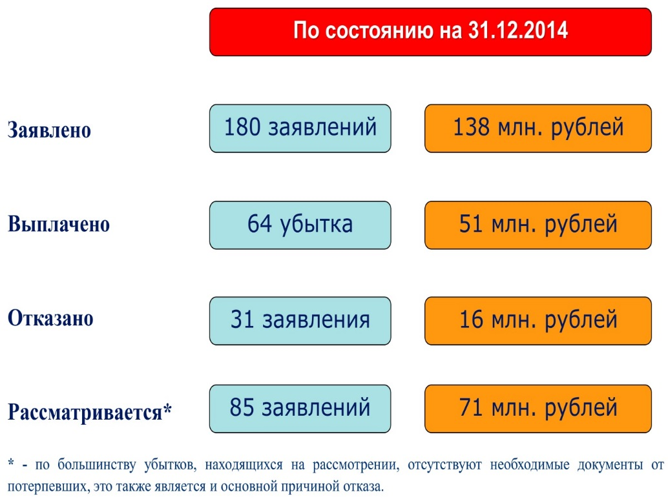
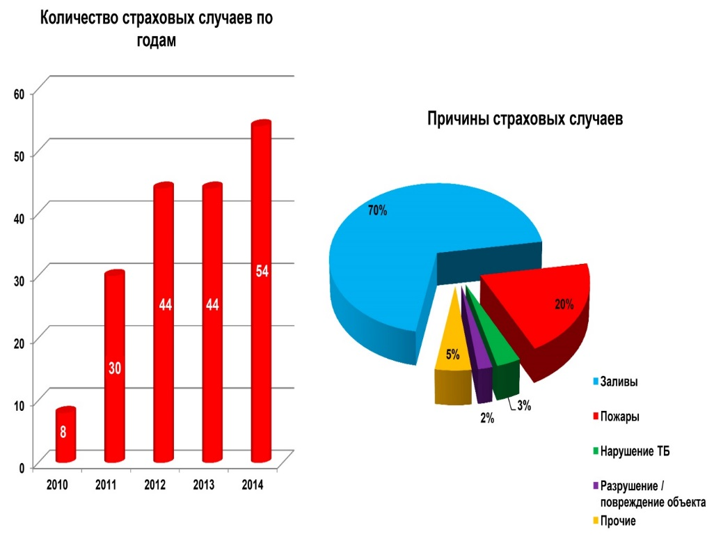
Анализ и практика урегулирования убытков с учетом изменений ст.60 ГсК

Slide 22
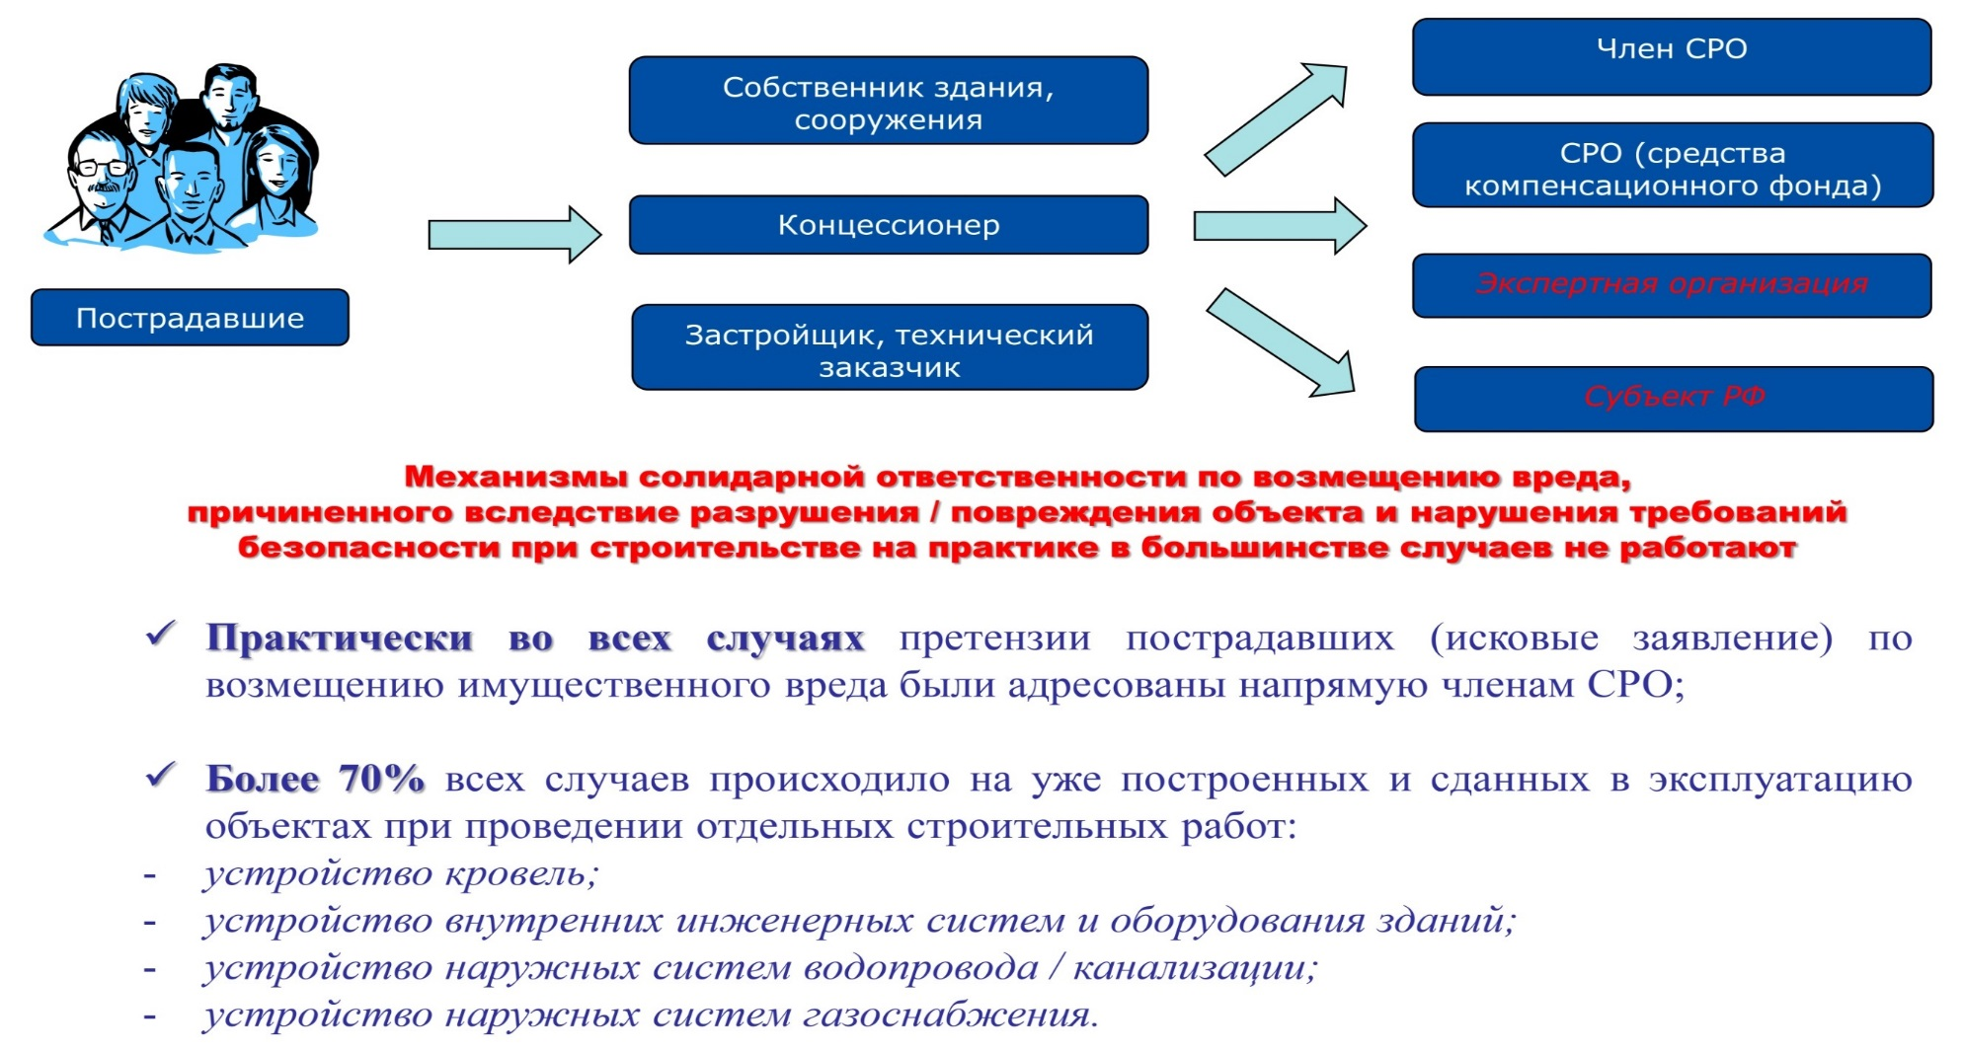

Slide 23
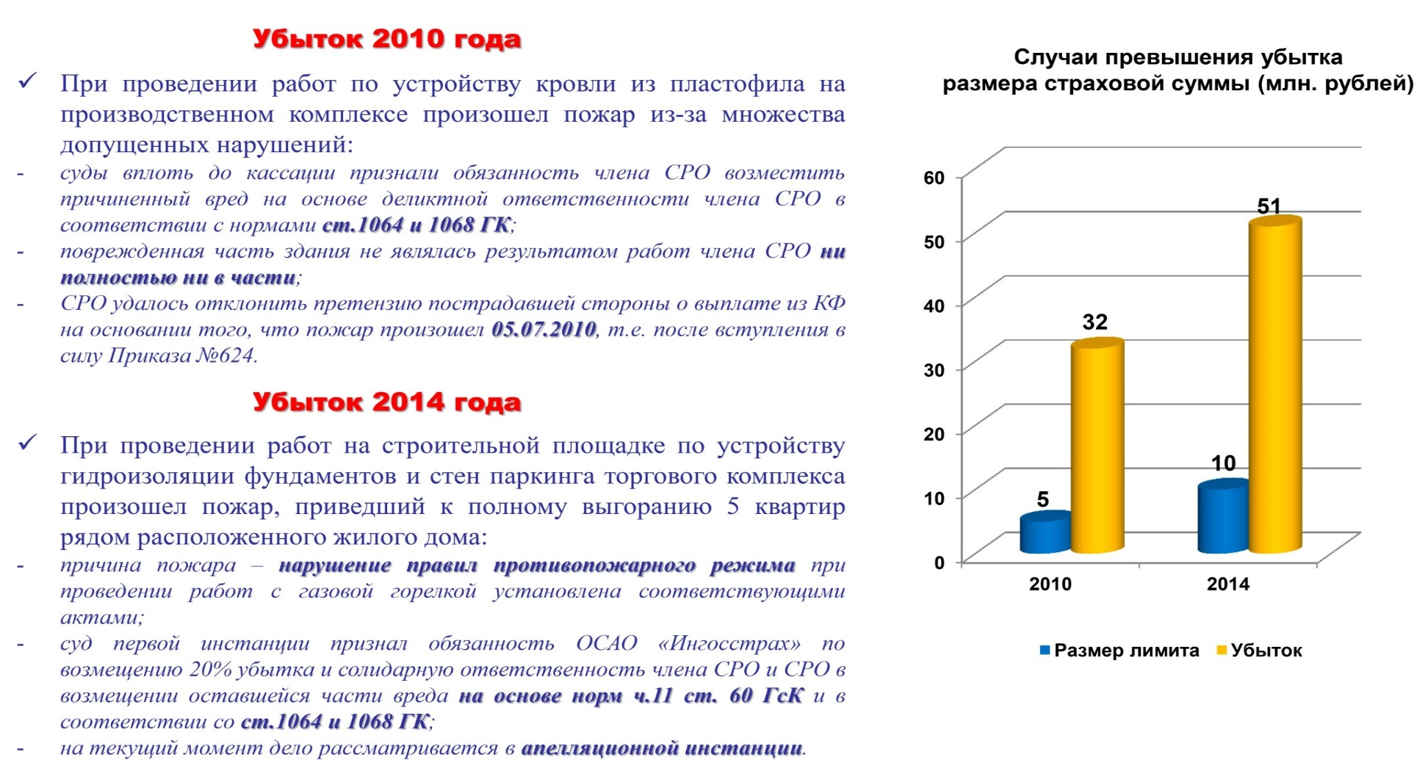

Slide 24
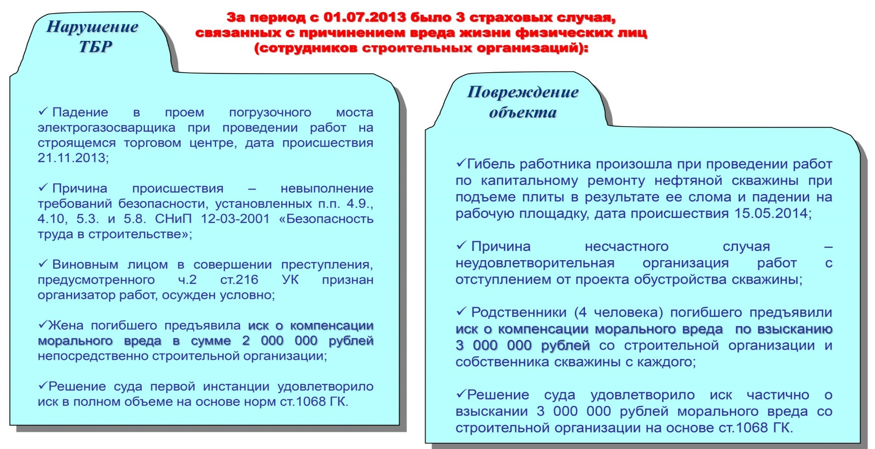

Slide 25
СПАСИБО ЗА ВНИМАНИЕ!

Slide 27
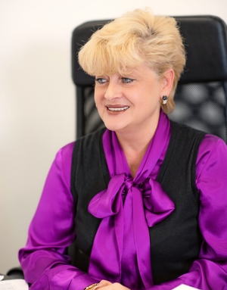
Айрапетова Ольга Евгеньевна
Руководитель Департамента по работе
с саморегулируемыми организациями НОП
Актуальные вопросы страхования гражданской ответственности
в рамках СРО
Организатор
В рамках

Slide 28
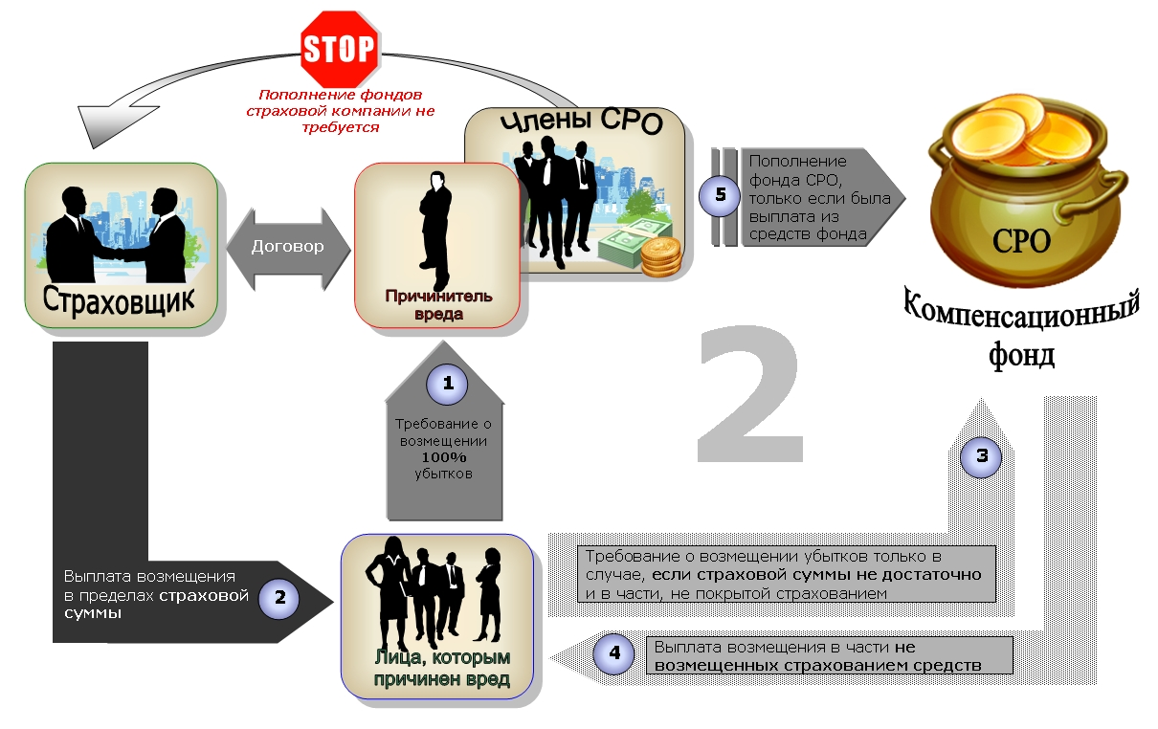
От экономии при оплате взносов в компенсационный фонд до полноценного инструмента защиты имущественных
интересов членов СРО

Slide 29
Коллективная или индивидуальная системы страхования: выбор оптимальной страховой защиты и антимонопольное законодательство;
Стандартизация условий страхования: разработка Методических рекомендаций по страхованию, страхование на «годовой базе» и «объектное страхование»;
Формирование практики урегулирования убытков: спорные вопросы в связи с правоприменительной практикой приказов №274 и 624, возможность возмещения вреда заказчикам работ и корректное определение «недостатков работ, которые оказывают влияние на безопасность объектов капитального строительства (ст.55.4)».

Slide 30
Изменения порядка возмещения вреда в рамках
ст.60 Градостроительного Кодекса с 01.07.2013г.
Член СРО
Собственник здания, сооружения
СРО (средства компенсационного фонда)
Концессионер
Экспертная организация
Пострадавшие
Застройщик, технический заказчик
Субъект РФ
+
Выплаты компенсаций сверх возмещения вреда:
3 000 000 рублей в случае смерти;
2 000 000 / 1 000 000 рублей в случае причинения тяжкого вреда здоровья / вреда средней тяжести.

Slide 31
Положения ГК по солидарной ответственности
Кредитор вправе требовать исполнения как от всех должников совместно, так и любого из них в отдельности, как в части долга, так и в полном размере обязательства;
Солидарные должники остаются обязанными до тех пор, пока солидарное обязательство не исполнено полностью;
Должник, исполнивший солидарную обязанность, имеет право обратного (регрессного) требования к остальным должникам в равных долях за вычетом доли, падающей на него.

Slide 32
Дискуссия об определении вида страхования (страхование ответственности или страхование финансовых рисков) для возможности предоставления страховой защиты в отношении регрессных требований;
Необходимость корректировки стандартных условий страхования в части распространения страхового покрытия на регрессные требования, отказа от суброгации к СРО, включения СРО в качестве дополнительного застрахованного лица по договорам коллективного и индивидуального страхования;
Расширение объема страховой защиты в части включения в перечень застрахованных рисков причинения вреда и выплаты компенсаций работникам, находящимся на строительной площадке вследствие нарушения требования по обеспечению безопасности на строительной площадке.

Slide 33
Мониторинг аварий и происшествий
(статистика НОСТРОЙ)
Аварии и происшествия
По информации из открытых источников, за исследуемый период (с 01.08.2010) произошло 843 случая аварий и происшествий (за 5 мес. 2010 г. – 96, в 2011 г. – 187, в 2012 г. – 380, за 6 мес. 2013 г. - 180).
За 2010 – 2014 гг выплаты в счёт возмещения имущественного вреда составили 100 млн руб.
Травматизм
Всего по данным открытых источников за период наблюдения (с августа 2010 года по настоящее время) в авариях и происшествиях пострадало – 1978 человек (за 5 мес. 2010 г. – 127, в 2011 г. – 264, в 2012 г. – 509, 2013 г. – 587, 2014 - 491 ).
Значительное количество аварий, происшествий и случаев травматизма при выполнении работ, на которые, в соответствии с приказом Минрегиона России от 30.12.2009 г. № 624 и обозначенными (*), свидетельство о допуске не требуется.
Практически каждая пятая авария и происшествие происходят на обычных объектах при выполнении работ, которые приказом Минрегиона России от 30.12.2009 г. № 624 отнесены к работам, свидетельство о допуске к которым требуется только на особо опасных и технически сложных объектах.

Slide 34
Примеры страховых случаев из российской практики
Пример 1
«Трансвааль Парк» (г. Москва) (генеральный проектировщик – компания «Сергей Киселев и партнеры»; конструктор кровли – Нодар Канчели).
Основные факты и даты:
– строительство развлекательного центра началось в 2000 г.;
– сдан в эксплуатацию в сентябре 2002 года (ко Дню города);
– обрушение купола произошло 12 февраля 2004 года
– 28 человек – погибло, более 100 пострадало;
– причиной обрушения Мосгорпрокуратура признала неверные конструктивные решения и просчеты в проектировании;
– было предъявлено обвинение Нодару Канчели (причинение смерти по неосторожности – впоследствии амнистирован) и главе Мосгосэкспертизы Анатолию Воронину (предъявлено обвинение в халатности – впоследствии суд признал в его действиях отсутствие состава преступления).
Временной разрыв между окончанием проектирования и обрушением – около 4 лет.

Slide 35
Пример 2
Басманный рынок (г. Москва). Основные факты и даты:
– здание рынка построено в 1970-е годы (архитектор Канчели);
– обрушение крыши произошло 24 февраля 2006 года;
– 66 человек – погибло, 33 ранено;
– техническая комиссия пришла к выводу, что причинами обрушения явились изношенность здания и неудовлетворительная техническая эксплуатация рынка, однако версии об ошибках и недостатках, допущенных при проектировании этого объекта, также рассматривались и анализировались очень подробно.
Временной разрыв между окончанием проектирования и обрушением – около 30 лет.
Пример 3
Бассейн «Дельфин» (Пермский край). Основные факты и даты:
– Здание бассейна построено в 1993 году;
– обрушение произошло 4 декабря 2005 года;
– обрушились металлические конструкции и крыша бассейна (в чашу бассейна упали металлические фермы и 42 бетонные плиты);
– 14 человек – погибло, 11 – ранено.
Временной разрыв между окончанием проектирования и обрушением – около 13 лет.
Примеры страховых случаев из российской практики

Slide 36
Примеры страховых случаев из международной практики
Пример 4
Выставочный центр (г. Катовице, Польша).
– Здание центра построено в 2000 году;
– Обрушение крыши произошло в январе 2006 года;
– 65 человек – погибло, 141 – ранено;
– причина обрушения: скопившийся на плоской крыше полуметровый слой снега. Временной разрыв между окончанием проектирования и обрушением – более 6 лет.
Пример 5
Ледовый спортивный комплекс (г. Бад-Райхенхаль, Германия)
– Здание комплекса построено в начале 1970-х годов;
– Обрушение крыши (под тяжестью снега) произошло 02 января 2006 года;
– 15 человек – погибло, 32 – ранено;
– причина обрушения: ошибка, допущенная при проектировании крыши катка (конструкция свода крыши была выбрана нетипичной для того времени);
– 68-летний инженер-строитель Вальтер Гримм (находившийся к тому времени на пенсии) получил условный срок.
Временной разрыв между окончанием проектирования и обрушением – более 30 лет.

Slide 37
Для полноценной защиты имущественных интересов членов СРО необходимо, чтобы:
Начало ретроактивного периода – с даты выдачи первого Свидетельства о допуске СРО;
По договору страхования возмещались регрессные требования лиц (СРО, экспертные организации и субъект РФ), которые в рамках солидарного обязательства выплатили возмещение не только в своей доле, но и в части доли члена СРО;
Условия страхования предусматривали отказ от суброгации к СРО, как солидарному должнику, или возможность включения СРО в качестве дополнительно застрахованного лица в случае возникновения ответственности за недостатки члена СРО, являющего страхователем по договору страхования;
Условия страхования покрывали вред, причиненный работникам строительных организаций, задействованных в выполнении работ на строительной площадке;
Условия договоров страхования помимо возмещения вреда жизни и здоровью также предусматривали выплаты компенсаций сверх возмещения вреда.

Slide 38
Спасибо за внимание!

Slide 40
Загускин Никита Николаевич
Председатель Совета СРО НП «БСК»,
заместитель председателя Комитета по страхованию и финансовым рискам НОСТРОЙ
Механизмы повышения финансовой ответственности строительных СРО
за деятельность их членов
Организатор
В рамках

Slide 41

Повышение финансовой ответственности
строительных СРО за деятельность своих членов ,
в том числе за нарушение условий выполнения ими госконтрактов
Создание механизма, позволяющего использовать средства КФ СРО для погашения долговых обязательств недобросовестных
застройщиков перед гражданами
в сфере долевого строительства
СРО

Slide 42
Сегодня финансовую ответственность за исполнение государственных контрактов несут банки, выдающие строителям соответствующие банковские гарантии.
В связи с вступлением в силу 44-ФЗ, с 1 января 2014 г. правила ведения муниципальных и государственных торгов изменились.
В настоящий момент ограничен перечень кредитных учреждений, которые могут предоставлять гарантии исполнения госконтрактов.
Следовательно, расходы и административная нагрузка на строительные компании существенно возрастет.
Поэтому, в случае включения механизма ответственности СРО за ненадлежащее исполнение договоров, необходимо разграничить его с механизмом обеспечения государственных контрактов по банковским гарантиям.

Slide 43




Условия подготовки изменений в законодательство,
предусматривающих указанный механизм
Установление обязательного членства застройщиков
в СРО в области строительства
Наделение СРО полномочиями, позволяющими
осуществлять полноценный финансовый анализ
застройщика на всех этапах строительства
КФ
Изменение существующей двухуровневой системы страхования гражданской ответственности

Slide 44




Условия подготовки изменений в законодательство,
предусматривающих указанный механизм
Устранение противоречий со Ст. 308 Гражданского кодекса
Наделение СРО полномочиями, аналогичными полномочиям
банков и страховщиков по оценке финансового состояния
члена СРО, а также возможностью использовать аналогичные
механизмы обеспечения (залог поручительства)
СРО =
Недостаточный размер компенсационного фонда
для выплаты по обязательствам даже одного крупного застройщика
Отсутствие на сегодняшний день в штате СРО
необходимых специалистов

Slide 45
Спасибо за внимание!

Slide 47
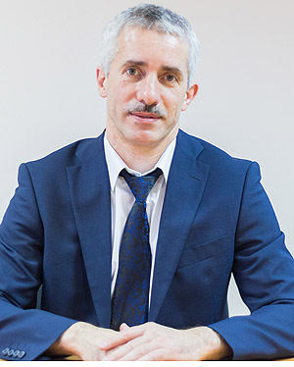
Афанасьев Сергей Владимирович
Президент Ассоциации
«Национальное объединение изыскателей»
Роль взаимодействия СРО
и членов партнерств в вопросах,
связанных с причинением вреда
на строительных объектах
Организатор
В рамках

Slide 49
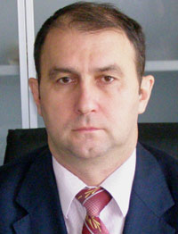
Новиков Юрий Михайлович
Генеральный директор
ЗАО «СОЛИД Менеджмент»
Доверительное управление средствами компенсационных фондов СРО: до и после
Организатор
В рамках

Slide 50
Имущественная ответственность
Компенсационный фонд
Доверительное управление

Slide 51
Компенсационный фонд
Саморегулируемая организация
Компенсационный фонд
Требование закона к СРО
Ответственность
Пострадавшие лица
Вторичный ущерб
Нет фонда
Нет СРО
Надежность (сохранность) – высший приоритет !
Ликвидность - высший приоритет !
Доходность – не самый главный приоритет

Slide 52
Обеспечение сохранности.
Риски и борьба с ними.
СЕГОДНЯ (ГСК) | ЗАВТРА (ГСК ст. 55.10 и 55.16)
Банковские депозиты и депозитные сертификаты Группа нормативов достаточности капитала (Н1; Н1.0; Н.1; Н1.2) Нормативы ликвидности (Н2; Н3; Н4) и т.д. трудно соблюдать, оценивать и отслеживать – требуется профессионал. | Финансовые рынки Процесс управления портфелем – требуется профессионал.
Операционные риски Банка
Риски от вкладчиков (потеря пассивов)
Кредитоспособность эмитента
Рыночная ликвидность
Изменение цены
Доходность
Облигации
Банк
Бизнес эмитента
Рыночная ликвидность
Ценовые колебании
Дивиденды
Кредиты (потеря активов)
подвержены дефолту
Акции
Банк
ТРЕБУЕТСЯ ПРОФЕССИОНАЛЬНОЕ УПРАВЛЕНИЕ

Slide 53
Что содержит в себе
профессиональное управление?
1
Диверсификация вложений
2
Непрерывный мониторинг активов по направлению
3
Активное управление – поиск новых возможностей для получения требуемого результата
Требуемый результат

Slide 54
Прогнозируемый перечень активов в портфеле КФ
Для компенсационного фонда саморегулируемой организации профессиональная управляющая компания обеспечивает стратегия полностью согласованную с Федеральным законом № 315-ФЗ «О саморегулируемых организациях« от 1 декабря 2007 г. и главное требование сохранности.

Slide 55
Кое-что об ипотечных облигациях АИЖК
Ипотечные
облигации
Рынок
СФО
А
И
Ж
К
Выделен
пул
имущественных прав
КФ
Старший транш
SPV
НПФ
Банк
Младший транш
Другие
инвест.

Slide 56




Спасибо за внимание!
Материал предоставлен ЗАО «СОЛИД Менеджмент».
Компания основан в 1997 году.
На сегодняшний день ЗАО «СОЛИД Менеджмент» выиграла тендер на управление компенсационными фондами СРО в области строительства, проектирования, микрофинансирования, пожарной безопасности и т.д
Рейтинги:
высокий уровень надежности и качества услуг (Рейтинговое агентство «Эксперт РА»)
очень высокая надежность, третий уровень (Рейтинговое агентство НРА)
Членство с 2005 г. в НАУФОР «Национальная Ассоциация Участников Фондового рынка»
Международный стандарт ISO 9001:2008 «Системы менеджмента качества» в системе Euro Standard Register
Лицензия ФСФР России № 21-000-1-00035 от 27.12.1999 на осуществление деятельности по управлению инвестиционными фондами, паевыми инвестиционными фондами и негосударственными пенсионными фондами.
Лицензия профессионального участника рынка ценных бумаг на осуществление деятельности по управлению ценными бумагами, выдана ФСФР России от 13.11.2008 г. № 177-11768-001000.

Slide 58
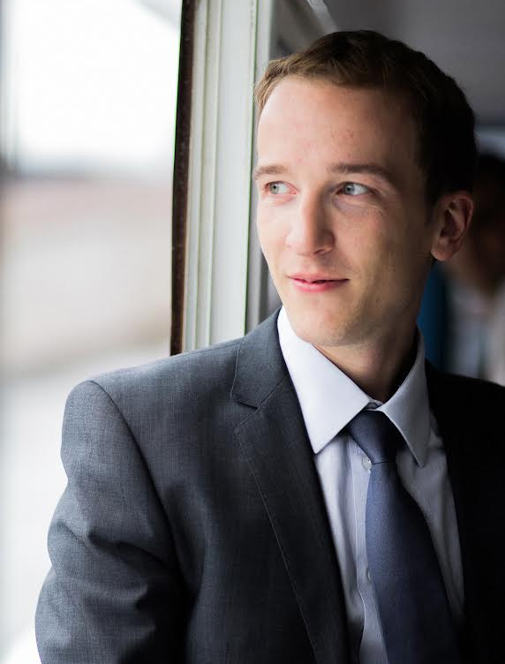
Таиров Георгий Михайлович
Первый заместитель директора
Северо-Западного филиала
ООО «Британский страховой дом»
Обеспечение
имущественной ответственности
на строительном объекте
Организатор
В рамках

Slide 59






Обеспечение имущественной ответственности на строительном объекте

Slide 60
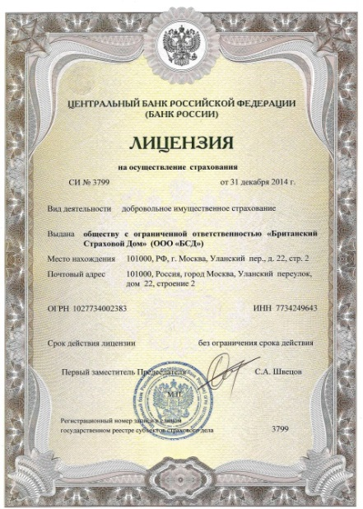



Лицензия Центрального банка Российской Федерации СИ № 3799
Уставный капитал – 500 млн. руб.
Опыт работы на страховом рынке – 12 лет
Рейтинг, присвоенный агентством «Эксперт РА» на уровне А «Высокий уровень надежности»
2

Slide 61
Возможности применения страховых продуктов на строительном объекте:
Страхование гражданской ответственности за причинение
вреда вследствие недостатков работ, которые оказывают
влияние на безопасность объектов капитального строительства;
Страхование строительно-монтажных рисков;
Страхование грузоперевозок, связанных с возведением
строительного объекта
Страхование персонала
3

Slide 62
Гражданская ответственность членов СРО
Согласно закону, страхование гражданской ответственности для компании-претендента не является обязательным. Однако большинство зарегистрированных СРО ввело его в качестве непременного условия для кандидатов.
Разработанные в ООО «БСД» программы страхования соответствуют последним изменениям в Градостроительном кодексе, в частности положениям Федерального закона от 28.11.2011 № 337-ФЗ.
Типовые документы страхования гражданской ответственности для членов конкретной СРО разрабатываются по условиям требований некоммерческого партнерства к страхованию.
Сотрудники ООО «БСД» кропотливо и компетентно проверяют информацию о страхователях, рассчитывают тарифную ставку, исходя из многих параметров, относимых не только к строительной компании, но и к некоммерческому партнерству в целом.
Договоры страхования ответственности членов СРО перестраховываются в надежных перестраховочных компаниях, поэтому возможность невыплаты при наступлении страхового события сводится к нулю.
4

Slide 63
Страхование строительно-монтажных рисков
Строительные объекты:
здания, промышленные сооружения, жилые дома, больницы, школы, театры, автодорожные и железнодорожные сооружения, аэропорты, мосты, дамбы, плотины, туннели, ирригационные и дренажные сооружения, каналы, порты и т.п.
Монтажные объекты:
технологическое оборудование и установки, турбины, генераторы, паровые котлы, компрессоры двигателей внутреннего сгорания, трансформаторы, электродвигатели, выпрямители, коммутационные устройства, стальные конструкции, силовые установки, станки, воздушные линии, трубопроводы и другие объекты.
Послепусковые гарантийные обязательства:
расходы, возникающие в период послепускового гарантийного обслуживания вследствие недостатков при производстве строительно-монтажных работ и гарантийного обслуживания.
Строительные машины и механизмы:
инженерная техника, машины и механизмы, а также транспортные средства, используемые в строительстве или при производстве монтажа.
ОБЪЕКТЫ
Оборудование строительно-монтажной площадки:
временные сооружения, инженерные сети, склады и пр.
Расходы по расчистке территории после страхового случая:
расходы, которые возникают в связи с удалением обломков со строительной площадки при ликвидации последствий страхового случая (пожара, взрыва,
урагана и т.п.).
Объекты находящиеся на строительной площадке или в непосредственной близости от нее принадлежащие заказчику или Страхователю:
существующие здания и сооружения, инженерные коммуникации и пр.
Ответственность перед третьими лицами:
претензии третьих лиц, возникшие в результате материального ущерба или телесного повреждения в связи с производством строительно-монтажных работ, за которые по действующему законодательству производитель работ (подрядчик, субподрядчик) может нести ответственность.
5

Slide 64
Страхование грузоперевозок, связанных с возведением
строительного объекта
В зависимости от Ваших потребностей мы застрахуем и разовые перевозки, оформив при этом соответствующий полис, и примем на страхование значительное число грузоперевозок, на основании генерального полиса. Мы можем составить для Вас индивидуальную программу соединяющую страхование «разовых» перевозок и страхование по «генеральному полису», а также объединяющую несколько видов страховых объектов – грузы, контейнеры, период погрузо-разгрузочных работ или временного хранения на складе.
Комплексное страхование по нескольким страховым продуктам, обеспечит финансовую устойчивость Вашего бизнеса в случае неблагоприятных ситуаций и комфортное продолжение рабочей деятельности.
Важно отметить, что мы тесно сотрудничаем с несколькими сюрвейерскими организациями, и оперативно можем организовать выезд эксперта буквально в любую точку мира для осмотра повреждения или недостачи груза.
6

Slide 65
Страхование персонала компании
Добровольное медицинское страхование (ДМС– по сравнению с обязательным, полисы которого выдаются каждому гражданину РФ, оно обладает целым рядом преимуществ. В первую очередь, ДМС страхование гарантирует более высокое качество медицинских услуг.
Страхование сотрудников от несчастных случаев – дает возможность получить материальную компенсацию в случае получения травм, временной или постоянной утраты трудоспособности, инвалидности или гибели застрахованного лица. В отличие от ДМС, ориентированного на комплексное медицинское сопровождение, такие программы страхования позволяют защитить персонал от последствий различных несчастных случаев, которые могут произойти как на работе, так и в нерабочее время.
Следует отметить, что, согласно статье 255 Налогового Кодекса РФ, издержки на добровольное медицинское страхование (но не более 6% от расходов на оплату труда) относятся к расходам, которые несет юридическое лицо, и сокращают налогооблагаемую часть прибыли.
7

Slide 66
ООО «Британский страховой дом» предлагает комплекс услуг:
Страхование имущества.
Страхование грузов.
Страхование автотранспорта.
Страхование в сфере строительства.
Страхование ответственности.
Широкий спектр страховых программ для персонала.
ООО «БСД» — универсальная российская страховая компания, способная предлагать широкий перечень качественных страховых продуктов, принимая на свою ответственность риски с большими страховыми суммами и сложные технические объекты
8

Slide 67
ООО «БСД» – один из лидеров страхования ответственности в рамках СРО в Российской Федерации. Нашими клиентами являются более 7 000 строительных, проектных и изыскательных организаций, состоящих в 40 ведущих СРО во всех регионах страны.
Нам доверяют:
9

Slide 68
Подход к работе:
Объективная оценка рисков и составление индивидуальной программы страхования;
Предоставление каждому клиенту личного менеджера - эксперта с многолетним опытом работы.
Рекомендации по снижению издержек на страхование строительных рисков.
Нашим клиентам мы предоставляем не просто защиту от рисков, связанных с реализацией строительного проекта любой сложности, но и оптимальную программу страховой защиты предприятия, включая использование резерва предупредительных мероприятий, снижающих его внеплановые потери и позволяющего защитить всех участников рабочего процесса.
10

Slide 69
О компании
По данным рейтингового агентства «Эксперт РА» с 2011 г. по настоящее время ООО «БСД» занимает 1-е место на территории Российской Федерации по страхованию гражданской ответственности членов СРО.
Компания входит в ТОП-10 по страхованию Строительно-Монтажных Рисков .
ООО “БСД” находится в авангарде данного сегмента страхования, активно участвуя в его формировании. Наши представители входят в экспертные советы по страхованию НОСТРОЙ, НОП и НОИЗ.
Сотрудники ООО «БСД» являются специалистами высокого уровня с профильным образованием и опытом работы в ведущих страховых компаниях России.
Наша компания отличается от других страховщиков четким отработанным взаимодействием с партнерами. Кроме этого, мы единственная компания, кто предоставляет для наших клиентов бесплатную услугу аварийного комиссариата при наступлении страхового события в строительной отрасли в любой точке России.
Мы гордимся нашей репутацией надежного партнера, который во всех сферах деятельности на первое место ставит интересы своих клиентов.
Ведущие строительные компании центрального и северо-западного регионов доверили нам управление рисками при осуществлении своей деятельности.
11

Slide 70
Аварийный комиссариат
С января 2011 г. для наших клиентов, мы ввели новую услугу – Аварийный комиссариат в строительстве. Это принципиально новый вид сервиса для строительных и проектных организаций, не предлагавшийся до сих пор ни одной страховой компанией. Услуга введена с целью повышения качества страхового обслуживания строительных организаций и реализации механизмов их страховой защиты.
Позволяет упростить работу по обслуживанию событий, имеющих признаки страхового
Сокращает сроки урегулирования страховых событий
Рекомендации профессионалов по минимизации последствий происшествия
Услуга предоставляется на строительных объектах в любой точке России
12

Slide 71
Название нашей Компании «Британский Страховой Дом» передает основную идею нашей деятельности, заключающуюся в сохранении изначальных «джентельменских» традиций страхования и отношении к каждому новому клиенту как к желанному гостю в доме, а к постоянным клиентам – как к членам семьи.
Спасибо за внимание!

